Slide 1
“FUI FORASTERO Y ME ACOGIERON…” PERSPECTIVAS BÍBLICAS A LA LUZ DEL AÑO JUBILAR DE LOS 400 AÑOS DEL CARISMA VICENTINO
P. Mario Yépez Barrientos, cm

Slide 2
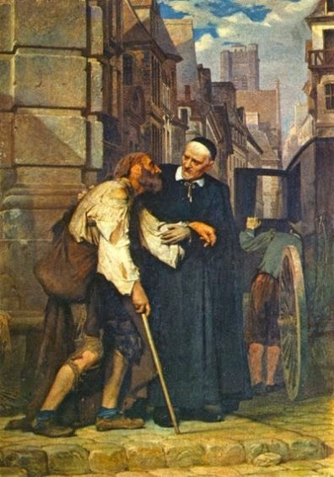
La consigna de este año jubilar es meditar esta frase “fui forastero y me acogieron” que se encuentra en una perícopa del evangelio de Mateo (25,35) muchas veces leída y escuchada por todos los presentes, y de seguro tantas veces meditada por San Vicente, y que la Iglesia, en su meditación posterior, la propuso como una de las obras de misericordia corporales que todo cristiano está llamado a poner en práctica

Slide 3
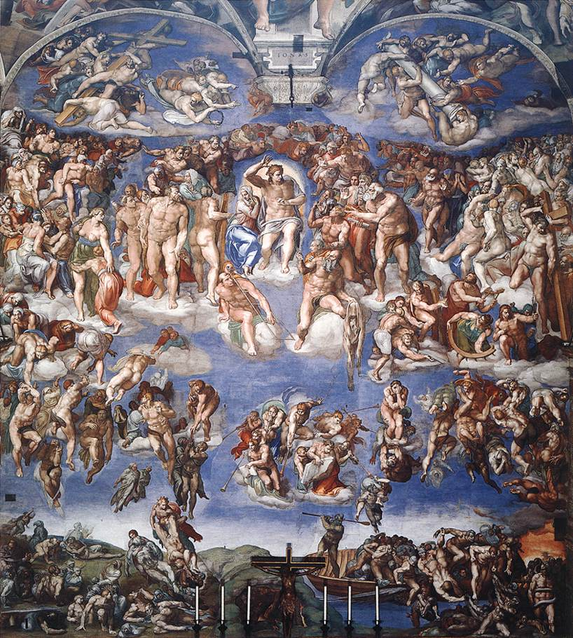
1. Frase de Mt 25,35 dentro de su contexto amplio y su contexto próximo.
Sin duda, que es una narración muy sugerente pues dadas las circunstancias acerca de la venida del Hijo del hombre y de un juicio inminente se precisa qué se debe hacer para estar listo ante el juicio imparcial del gran Rey. Siguiendo la ilación del relato no hay ninguna exhortación a pensar o reflexionar sino a actuar, solo actuar.

Slide 4
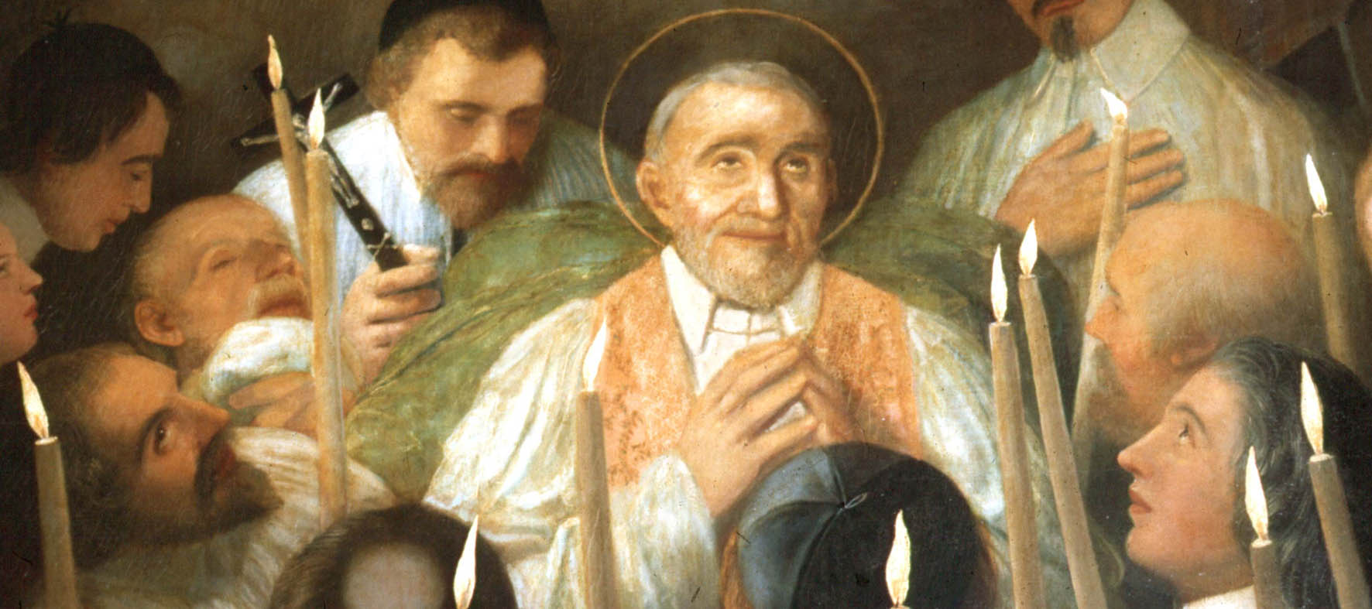
“De modo que, si hay algunos entre nosotros que crean que están para evangelizar a los pobres y no para cuidarlos, para remediar sus necesidades espirituales y no las temporales, les diré que tenemos que asistirles y hacer que les asistan de todas las maneras, nosotros y los demás… Hacer esto es evangelizar de palabra y de obra; es lo más perfecto; y es lo que nuestro Señor practicó y tienen que practicar los que lo representan en la tierra” (SV XI, 108).

Slide 5
GOY = nación, gentil
´AM = pueblo
GER = extranjero
GUR = forastero
πάροικος
=
προσήλυτος
NAJERI - NEJAR = extranjero, extraño
ἀλλότριος
=
ἀλλογενής
Extranjero, extraño, huésped
ξένος
=

Slide 6
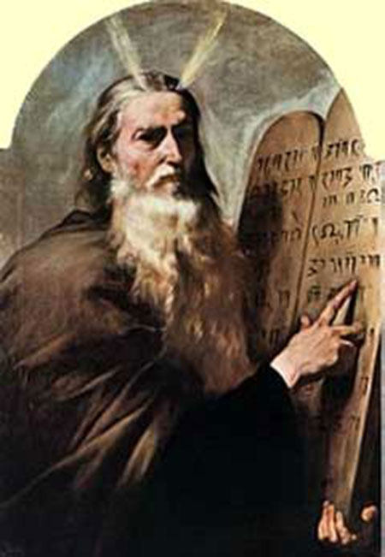
El Código de la Alianza, que para muchos es la sección más antigua referida a leyes para el pueblo de Israel, tiene una consideración muy especial con los extranjeros. En cuanto a las normativas sociales se habla decididamente que Israel no deberá oprimir jamás al extranjero y da incluso la razón “porque ustedes también fueron extranjeros en Egipto” (Ex 22,20; 23,9). Y empieza a unirse así al extranjero con las viudas y los huérfanos, convirtiéndose en la triada que expresa la mayor situación de pobreza dentro del pueblo de Israel (Ex 22,21), y por quien Israel deberá comprometerse a ayudarles debido a su vulnerabilidad social.

Slide 7
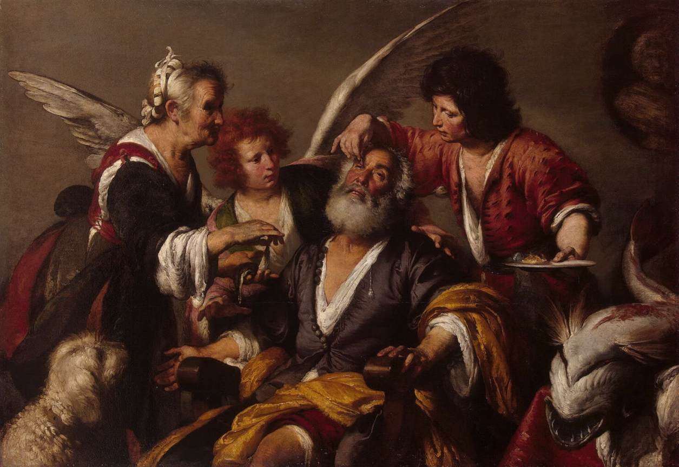
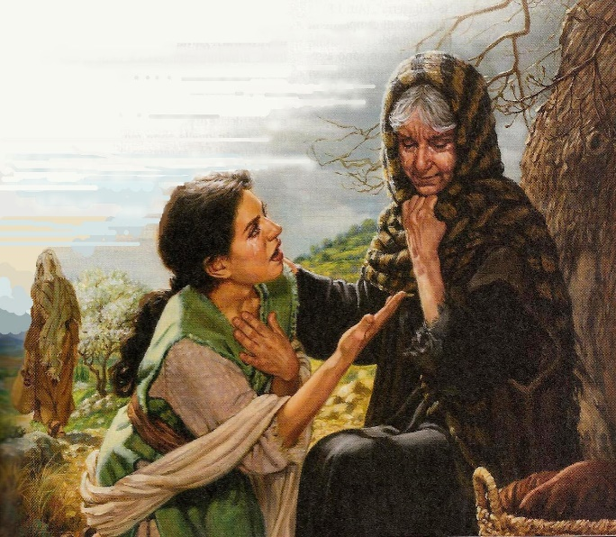
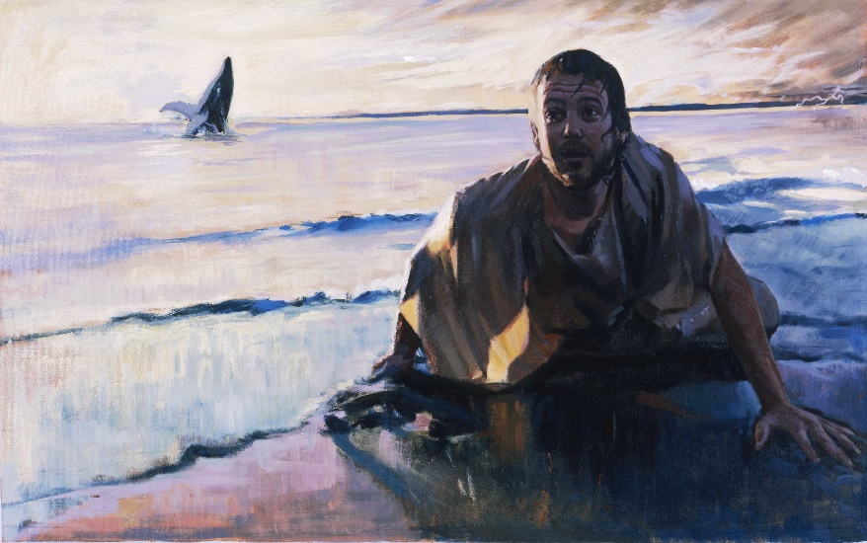
La influencia del exilio y la recuperación del valor de la ley de hospitalidad de los tiempos antiguos apoyó decididamente a la fundamentación religiosa del trato a los extranjeros en Israel (Dt 23,8). Y esta reflexión les llevó a mirar su propio pasado, su origen migrante, y quizá en esto el judaísmo de la diáspora colaboró decididamente. Un ejemplo claro del cambio de perspectiva son las conocidas “historias ejemplares” o “historias noveladas” que fueron editadas en el tiempo del judaísmo del Segundo Templo, es decir, después del exilio.

Slide 8
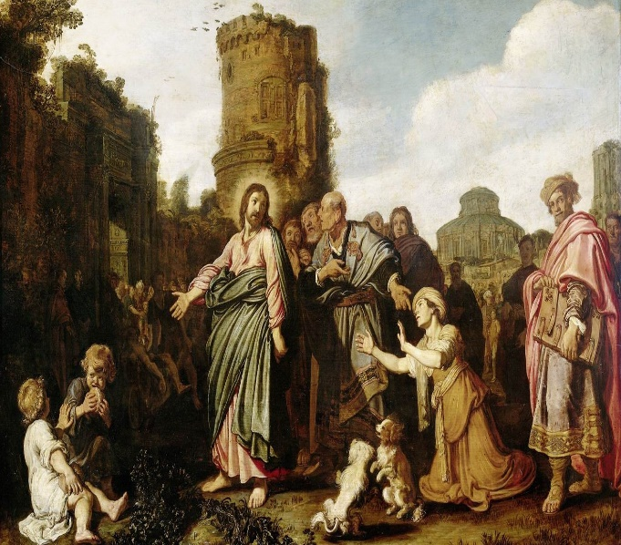
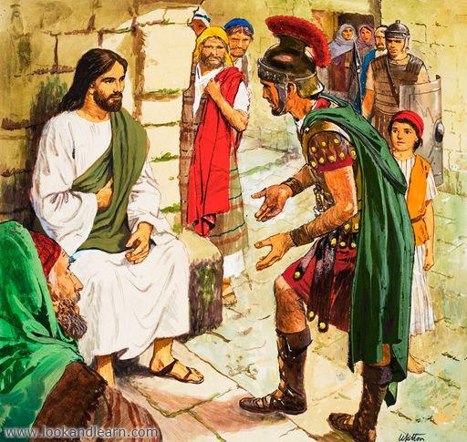
Afecto a los extraños
hospitalidad
Acoger como a un invitado
φιλοξενία
συναγω
Pero el estilo de predicación y su acción taumatúrgica lo hacían un personaje muy particular (Mt 11,2-6: encuentro con los discípulos de Bautista), pues no apelaba a la violencia, ni al conflicto a expensas de la situación de opresión ante Roma, sino a una renovación profundamente espiritual interpretando desde esta perspectiva la Ley (ir más allá de lo estrictamente estipulado, Mt 5-7) y con ciertos matices de apertura ya conocida por Israel para los paganos o extranjeros (Mt 15,21-28: la mujer cananea; Mt 28,5-13: la curación del criado de un oficial romano; Mt 12,38-42: ejemplos de extranjeros en el AT).

Slide 9
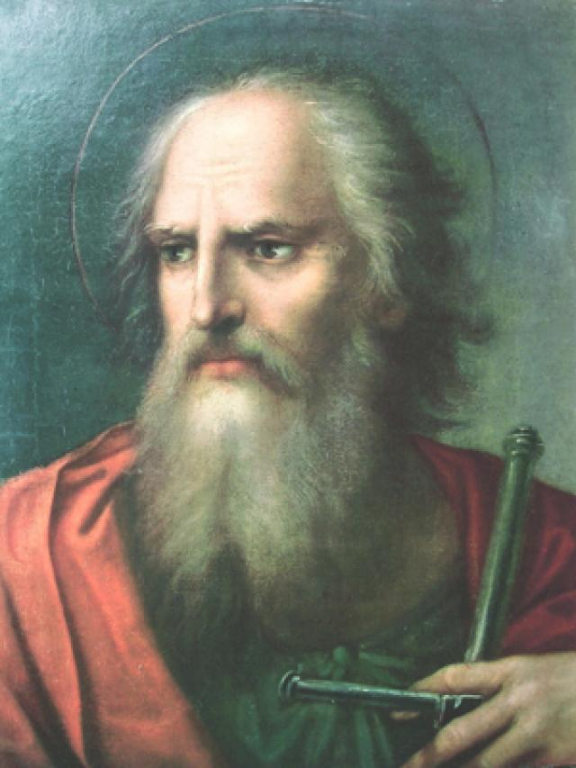
La asamblea de Jerusalén fue el espacio donde se habló sobre la suerte de los paganos (Gal 2,1-10; cf. Hch 15). Fue un primer paso, pero no el decisivo que vendría mucho tiempo después cuando la Gran Iglesia proclamaría la catolicidad de la Iglesia. Por tanto, no se restringió ni se les obligó a los paganos hacerse judíos, aunque debían guardar los mandamientos noáquicos que todo gentil podía cumplir si deseaba participar del estilo de vida judío sin pertenencia jurídica alguna a él.
Pero la pasión de Pablo y sus colaboradores les llevó a proclamar la libertad absoluta desde la fe en Cristo que rompe toda muralla de separación: “ya no hay judío ni griego, ni esclavo ni libre, ni hombre y mujer” (Gal 3,28-29).

Slide 10
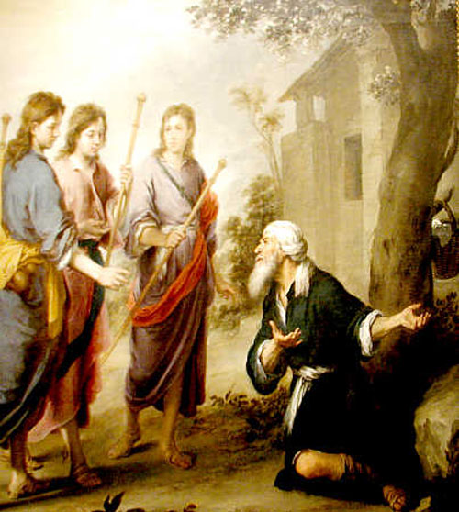
La figura de Abraham no solo se encumbra al llamarlo el Padre de la fe o del pueblo de Israel, sino que se le reconoce también como un notable ejemplo de anfitrión generoso convenientemente presentado en el episodio conocido como la hospitalidad de Abraham para con los tres forasteros en el encinar de Mambré (Gn 18). El narrador nos anticipa lo que contará a continuación: “se apareció el Señor” a Abraham. Pero de pronto, son tres hombres los que se detienen en la entrada de su tienda.

Slide 11
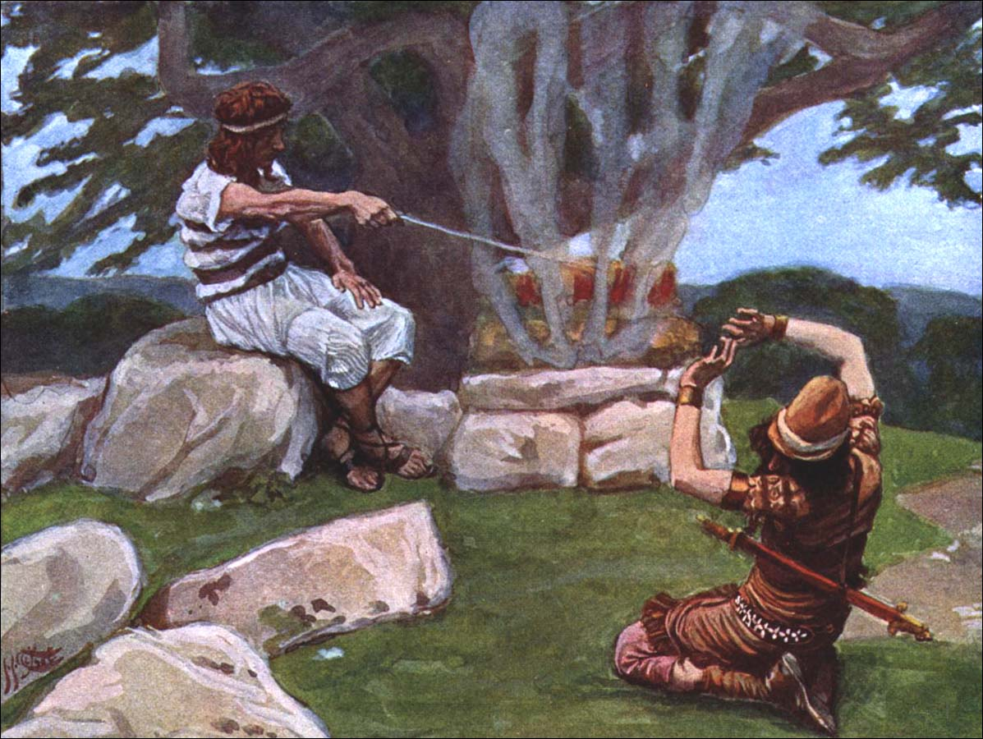
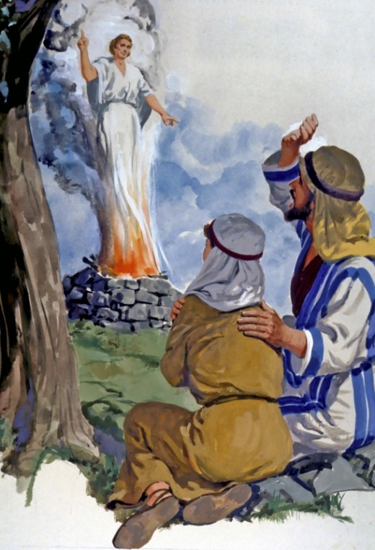
Así tenemos, pues, en primer lugar, la aparición del ángel del Señor cerca del terebinto de Ofrá en el entorno de la casa de Abiezer, para anunciar a Gedeón su misión de salvar a Israel del poder de Madián (Jue 6,11-12ª)
y en segundo lugar tenemos la aparición otra vez del ángel del Señor quien se apareció a la mujer de Manoj para anunciarle el nacimiento de su hijo Sansón (Jue 13,3).

Slide 12
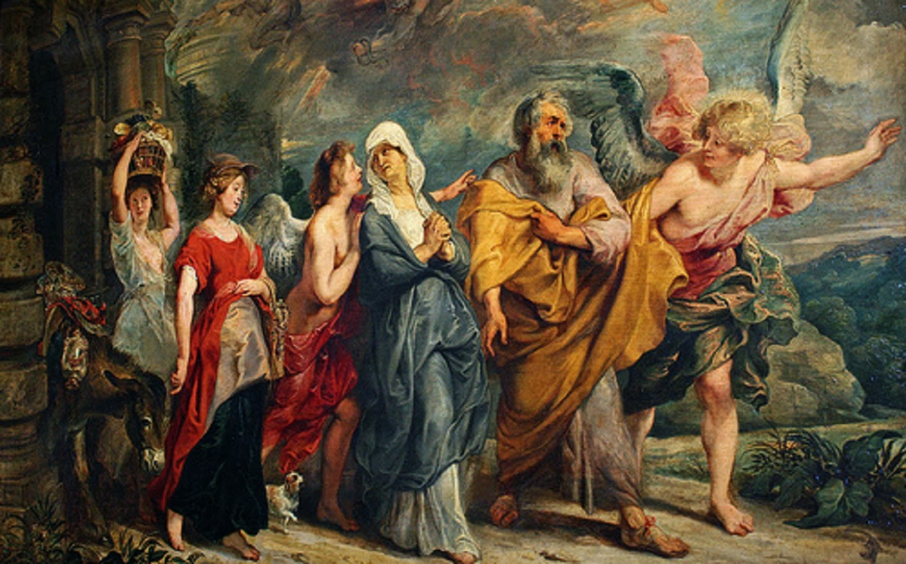
Un segundo pasaje que nos habla de la aplicación de la ley de hospitalidad es el caso de Lot, sobrino de Abraham. Si Abraham abre las cortinas de su tienda en Mambré a los visitantes, Lot sentado a la entrada de la ciudad, les abre las puertas de su casa en la gran ciudad de Sodoma (Gn 19,1ss).

Slide 13
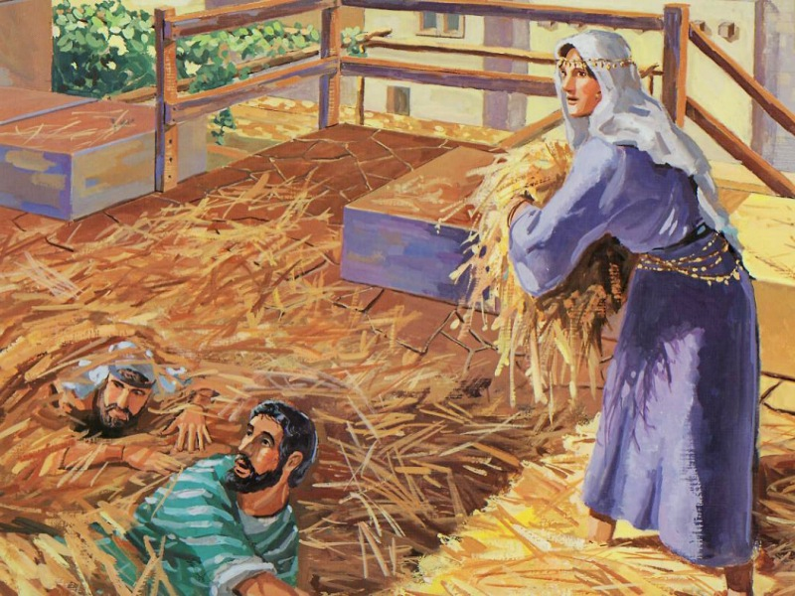
Los espías israelitas son enviados para explorar la región y en especial la ciudad de Jericó y para pasar desapercibidos llegan a la casa de una prostituta llamada Rahab siendo hospedados por ella. Ante el miedo que generaba la presencia de Israel en las cercanías de Jericó y avisados de la presencia de tales espías, los habitantes de Jericó emprenden una búsqueda para dar con ellos. Rahab los esconde y ante la insistencia de sus captores niega que se hallasen en su casa y más bien les anima a perseguirlos pues ya se habían marchado.

Slide 14
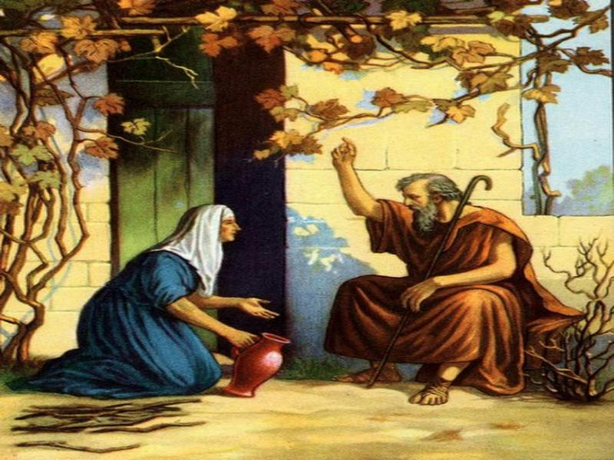
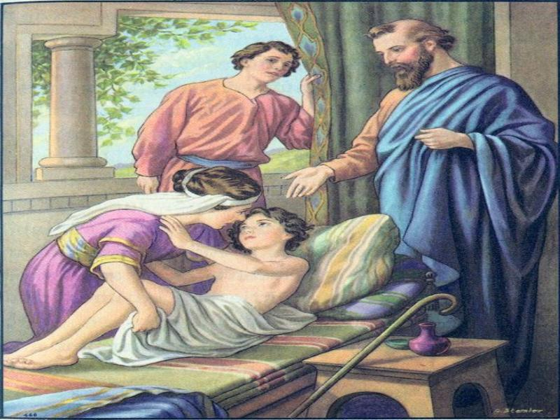
Pero Elías, el huésped, le pedirá que confié sin temor de que lo poco de harina y de aceite persistirá para ella, su hijo y él mismo como provisión por un buen tiempo (1Re 17,7s).
Por su parte, Eliseo, sucesor de Elías, tiene un pasaje similar (2Re 4,8-37). Eliseo atravesaba Sunam y una mujer rica le sale al encuentro y le insiste en que reciba su atención. Cumple con toda la atención y con su esposo le instan al profeta a quedarse en una sala preparada cuando se dé la ocasión.

Slide 15
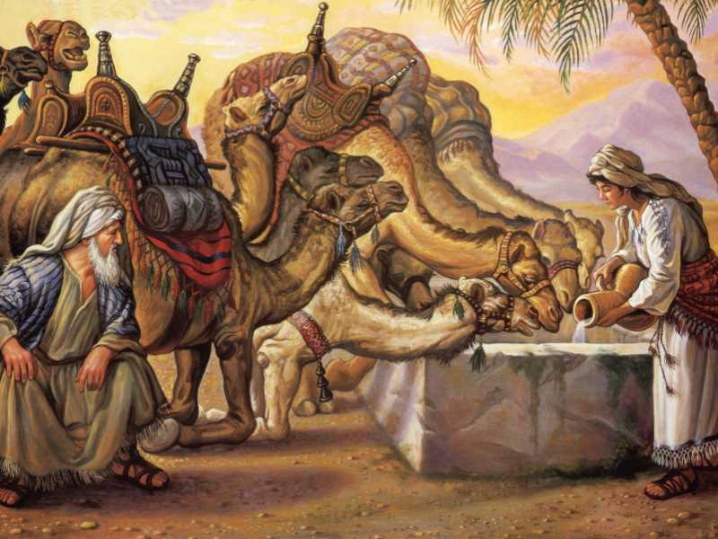
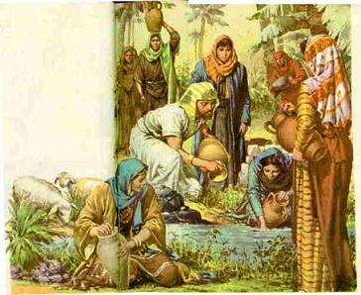
Otro grupo de narraciones relacionados con la hospitalidad la encontramos con los viajeros que llegan alrededor de los pozos de los pueblos. Estos lugares son puntos de encuentro obligado no solo de los forasteros que llegan para saciar de su sed y asearse convenientemente sino también de las mujeres donde se concentran para abrevar a los rebaños, lavar sus enseres y las ropas, recolectar el agua necesaria para preparar los alimentos y demás requerimientos para la atención de la casa, así como también se convierte en un espacio de comunicación entre ellas. Si hay algo que une a estas narraciones también es la posibilidad de encontrar allí a una futura esposa dándose así el necesario cortejo

Slide 16
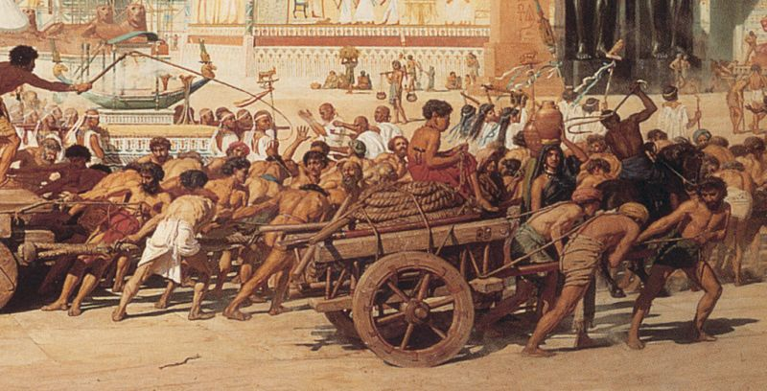
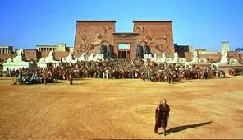
Esta terrible experiencia plasmará lo contrario de la hospitalidad contra el extranjero, la opresión y esclavitud. Dios tomará partido por Israel y se empezará a tejer una historia de lucha entre dos poderes, el del Dios de los patriarcas y el del faraón, el primero que les ofrecerá libertad si saben confiar y llegar hasta el Sinaí donde sellarán su alianza, y el segundo que les conminará a vivir en sus tierras solo para servirles con humillaciones y explotación laboral.

Slide 17
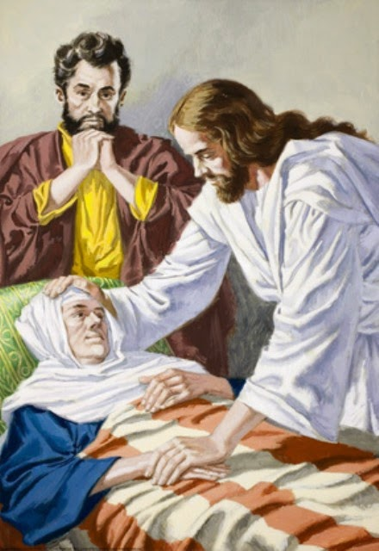
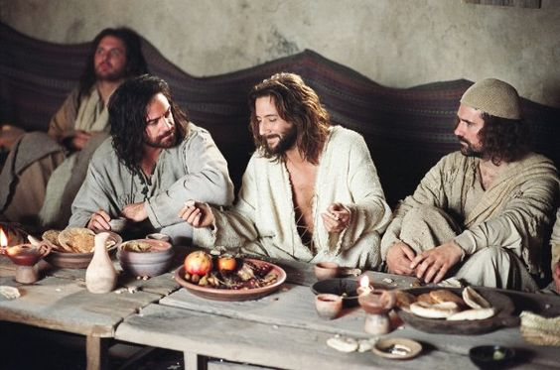
Por tanto, un grupo muy importante que habría aportado estas tradiciones galileas y cercanas a Jerusalén corresponderían a los dueños de las casas que abrieron sus puertas a Jesús y a sus discípulos, y guardaron celosamente su predicación y sus portentos.

Slide 18
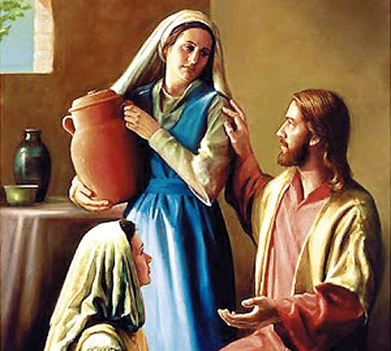
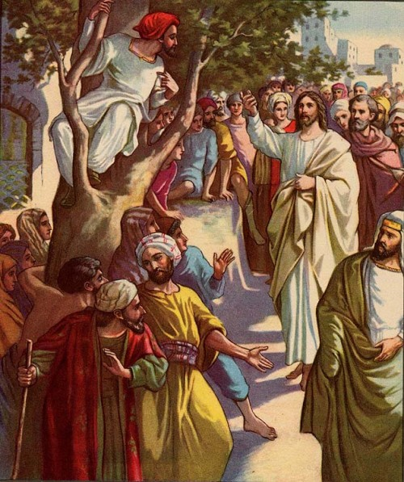
La hospitalidad se describe ávidamente en la persona de Marta atareada en los quehaceres de la casa, y aunque la petición de Marta no es ajena a algo propio de la hospitalidad, sirve para escuchar la enseñanza del huésped: “una sola cosa es necesaria: María ha elegido la mejor parte y no se le quitará” (Lc 10,42).
Otro de los relatos muy comentados es la hospitalidad de Zaqueo (Lc 19). El caso es distinto a los demás, porque esta vez es el mismo Jesús quien indica a Zaqueo que va a quedarse en su casa. Pero el pequeño anfitrión no escatima ningún detalle en la atención al huésped, resaltándose su alegría (Lc 19,6).

Slide 19
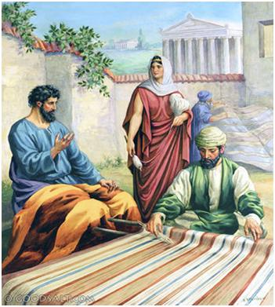
A lo dicho acerca de las casas de los “temerosos de Dios” podemos sumar a los grandes colaboradores de la misión de Pablo que le ofrecieron su hospitalidad más generosa como Prisca y Áquila en Corinto (Hch 18,1ss), aunque Pablo aquí optó por trabajar con ellos y ganar su sustento propio.
Con una retórica extraordinaria y su capacidad de persuasión ordena a Filemón que acepte nuevamente en su casa a su esclavo Onésimo que se había escapado, quizá por alguna imprudencia en su servicio.

Slide 20
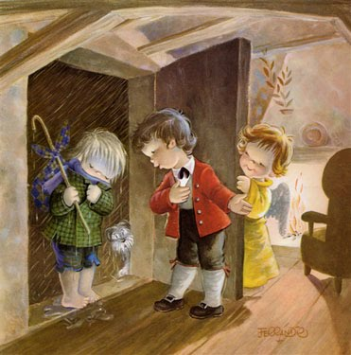
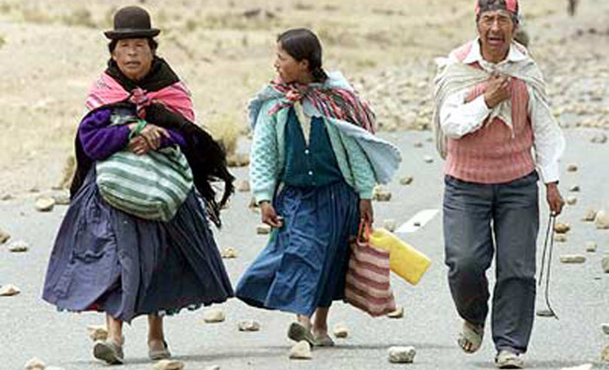
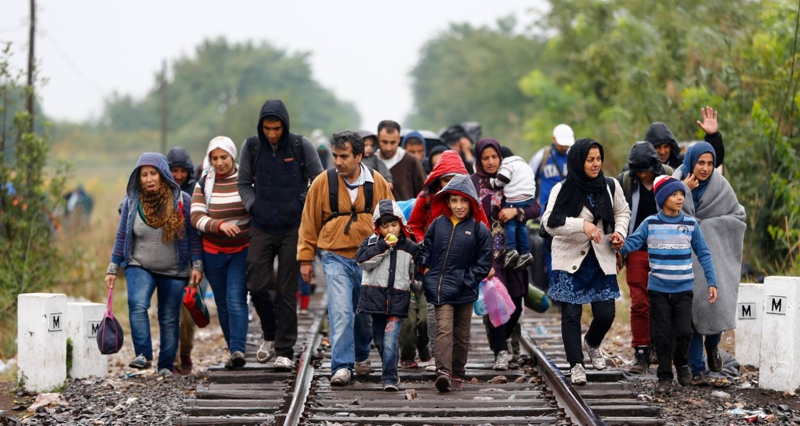
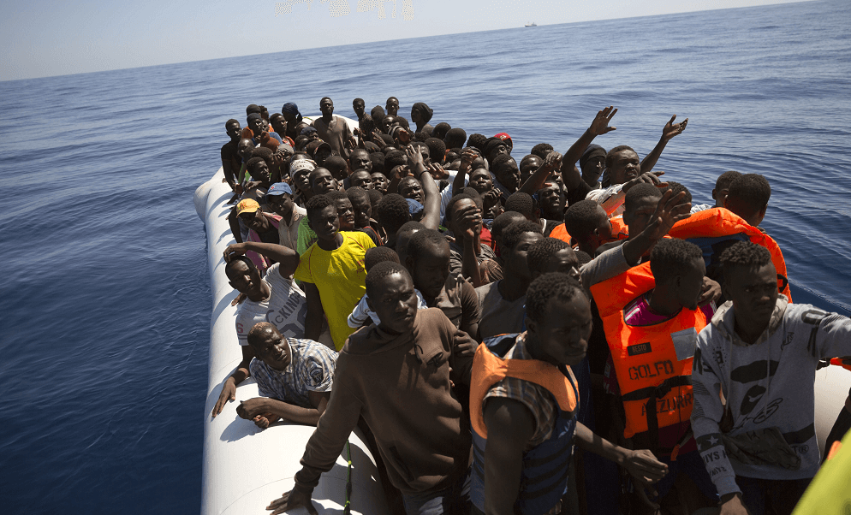
Ser extranjero en otra tierra no es fácil, es sin duda, un acto de fe, es confiar que puede irnos bien sabiendo también que se abre la posibilidad de que nos pueda ir mal. Pero se insiste y se lucha porque se logre salir adelante

Slide 21
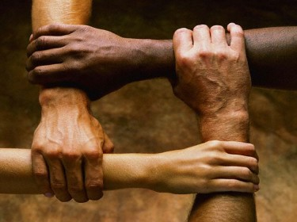
“En cambio, cuando el inmigrante adquiere una conciencia de pertenencia al grupo, las diferencias culturales se atenúan – sin llegar a perderse -, y se acercan los “mundos” de origen y de destino suavemente, sin traumas. Muchas aparentes incompatibilidades culturales tienen su raíz en diferencias sociales, y en cuanto estas distancias se acortan, la diversidad cultural renace no solo como aceptable y oportuna, sino como enriquecedora y modificadora, en parte, tanto de la cultura de origen como de la de destino” (p. 98, Gortázar Cristina, “Hacia la normalización de la inmigración en la sociedad diversa”, Sal terrae, febrero 2009).

Slide 22
La historia está llena de encuentros culturales; de ellos siempre hay alguien que se favorece. En muchos casos, ese encuentro ha generado mucha injusticia y sufrimiento, pero siempre ha supuesto una magnifica posibilidad de crecimiento y superación. Los grupos, las culturas y las naciones necesitan de esos encuentros para desarrollarse; sin interacción con otro distinto no hay desarrollo. La diversidad es esencial para que las culturas y los grupos prosperen y tengan éxito. De la misma forma que la diversidad que existe en una especie es una ventaja crítica para su supervivencia y éxito evolutivo, el que dentro de los grupos humanos haya diferencias, formas distintas de mirar y analizar el entorno, capacidades y habilidades específicas, hace que esos grupos tengan muchas más probabilidades de mejorar. Esos grupos y sociedades se adaptarán con mayor eficacia y eficiencia a los requerimientos de un entorno cada vez más exigente. (Labrador Jesús, Nadie debe perder, Sal terrae, febrero 2009, p. 113).

Slide 23
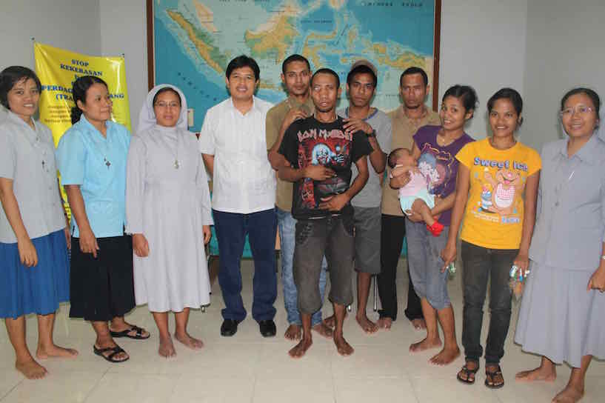
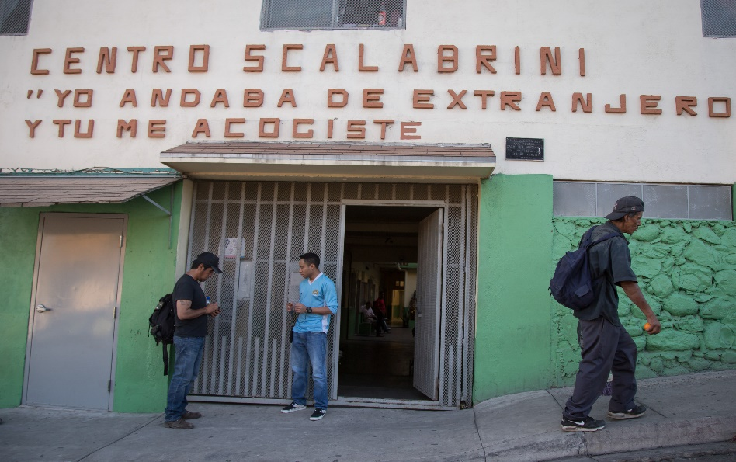
“La pastoral con inmigrantes, si quiere tener éxito, ha de ser “global”, es decir, destinada no sólo a responder a sus anhelos espirituales, sino también a sus necesidades económicas, culturales, identitarias, etc. Por ello, es necesario que las parroquias, y los centros pastorales trabajen coordinadamente con las instituciones sociales de la Iglesia, tanto las que están ligadas a las parroquias como las que dependen de las diócesis, de las Congregaciones Religiosas o de otras entidades de la Iglesia”. (Flaquer Jaume, Fui forastero y me acogisteis”, Sal terrae, febrero 2009, p. 119-120).

Slide 24
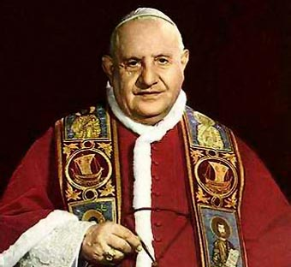
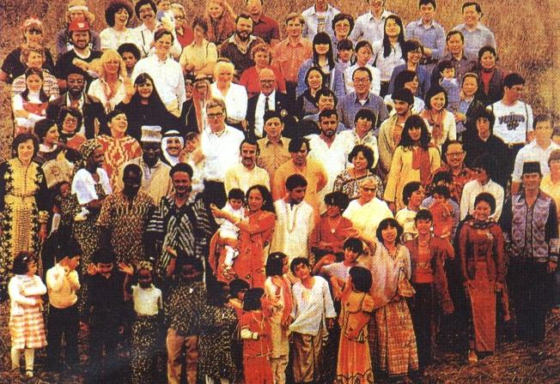
“Recuerda lo dicho por Juan XXIII en la Pacem in terris: Ha de respetarse íntegramente el derecho de cada ser humano a conservar o cambiar su residencia dentro de los límites geográficos del país, más aún, es necesario que le sea lícito, cuando lo aconsejen justos motivos, emigrar a otros países y fijar allí su domicilio. El hecho de pertenecer como ciudadano a una determinada comunidad política no impide en modo alguno ser miembro de la familia humana y ciudadano de la sociedad y convivencia (coniunctus) universal, común a todos los hombres”. (Gonzáles-Carvajal Luis, Un diálogo ético sobre las migraciones, Sal terrae, febrero 2009, p. 135,).

Slide 25
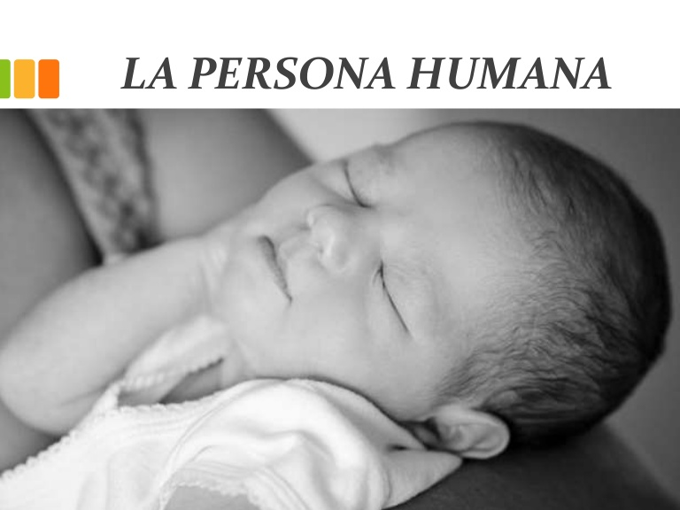
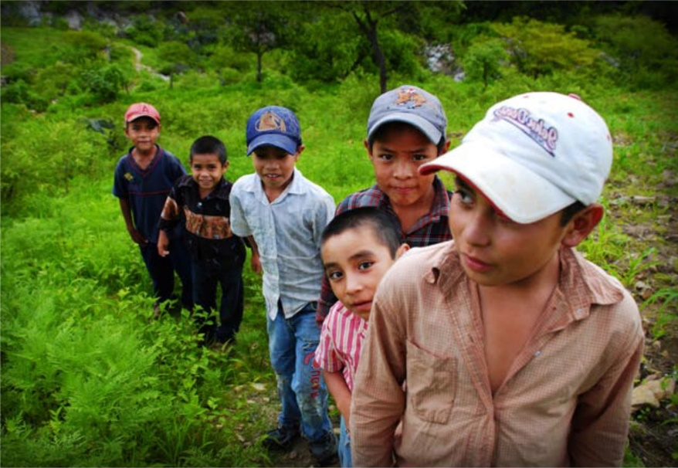
La Iglesia que durante tiempo ha trabajado en el mundo de la emigración, contribuye al debate desde su ángulo específico de “experta en humanidad”. Desde esta perspectiva, ha indicado dos requisitos básicos: la persona debe ser lo prioritario en todo momento, incluso en el ámbito de la emigración; la condición de los emigrantes merece una atención especial porque constituyen una categoría de población en desventaja que está fuera de su contexto social y cultural, y a menudo, en el último lugar de la escala social en sus países anfitriones (Tomasi, Silvano, La emigración y el catolicismo en un contexto global, Concilium 328, noviembre 2008, p. 667,)

Slide 26
“Se necesita una nueva mentalidad. La acogida de los extranjeros no es solamente una opción por la caridad, sino una cuestión de justicia, tanto para la Iglesia como para la sociedad. La visión que la Iglesia tiene de la emigración está determinada por su fe fundamental en que todas las personas son iguales, imagen de Dios (Gn 1,26), y que la creación es un don para todos los hijos de Dios que pertenecen a la misma familia bendecida por una común redención”. (p. 682, ibid).

Slide 27
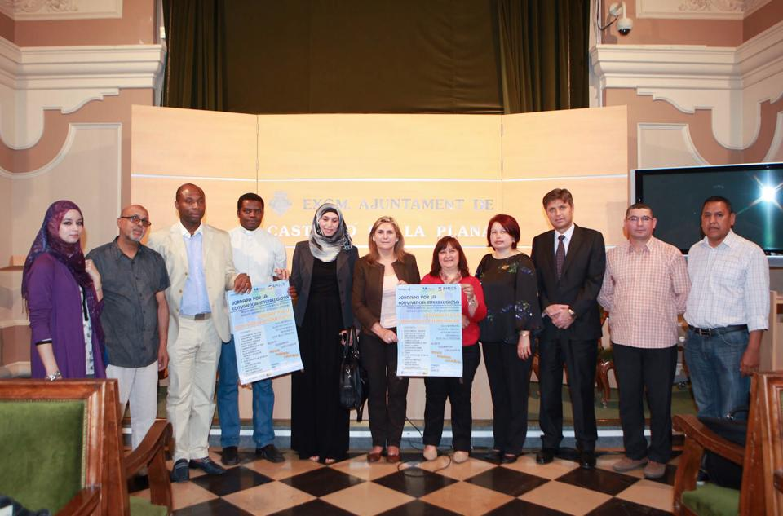
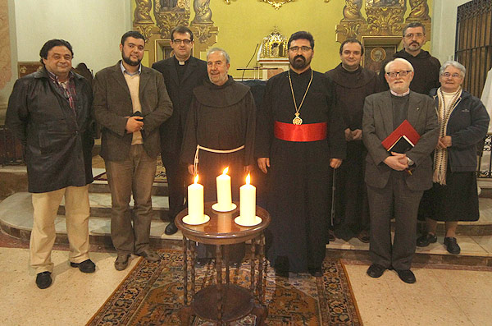
Así pues, las migraciones ofrecen una interpretación simbólica de la vida, sirven de recordatorio de una creación sin fronteras y exigen que los derechos de las personas se lleven a cabo como parte del sentido de conjunto de la justicia que debería dirigir las relaciones entre los pueblos ricos y los pobres y entre los individuos de un estatus y otro (p. 683, ibid)
La auténtica hospitalidad puede abrir la puerta a un encuentro amistoso entre las religiones. Las personas se descubren de un modo nuevo y pueden curarse los prejuicios y heridas del pasado. En el encuentro pueden desvanecerse las antiguas barreras mediante el amor y puede iniciarse aquel progreso de la mera coexistencia hacia un conocimiento mutuo, el respeto, el amor y la libertad para buscar conjuntamente la verdad. (p. 684, ibid)

Slide 28
GRACIAS

